Slide 1
BIOMAZA
Τεχνολογίες Αξιοποίησης Βιομάζας

Slide 2
BIOMAZA
Ορισμός
Βιομάζα είναι ένα σύνολο υλικών φυτικής ή ζωικής προελεύσεως που με κατάλληλη επεξεργασία μπορεί να αποδώσει ενέργεια. Ειδικότερα, η βιομάζα για ενεργειακούς σκοπούς, περιλαμβάνει κάθε τύπο που μπορεί να χρησιμοποιηθεί για την παραγωγή στέρεων, υγρών και/ή αέριων καυσίμων.

Slide 3








Κατηγορίες Βιομάζας
Σοργό, Κεναφ
Ενεργειακές Καλλιέργειες
Γεωργικής – Ζωικής Προέλευσης
Αγριαγκινάρα, μίσχανθος
Κλαδιά, φύλλα, απόβλητα κτηνοτροφίας
Δασική Προέλευσης
Ευκάλυπτος
Καυσόξυλά, υλοτομή, υπολείμματα επεξεργασία ξύλου
Αστικά Απόβλητα
Υπολειμματικές Μορφές
Οργανικό τμήμα αστικών αποβλήτων

Slide 4
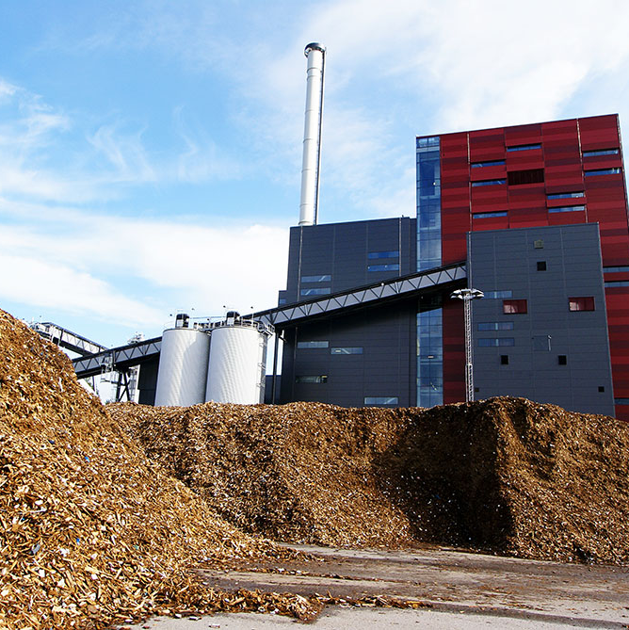



Ενεργειακή Αξιοποίηση: Η βιομάζα μπορεί να αξιοποιηθεί για την κάλυψη ενεργειακών αναγκών, είτε με απ’ ευθείας καύση, είτε με μετατροπή της σε:
Αέρια Καύσιμα
Υγρά Καύσιμα
Στερεά Καύσιμα
Εργοστάσιο παραγωγής ηλεκτρισμού από βιομάζα

Slide 5





1.θερμοχημική Μετατροπή
Αεριοποίηση
Ενανθράκωση
Θερμική αποσύνθεση
Καύση
Υδροθερμική υγροποίηση

Slide 6
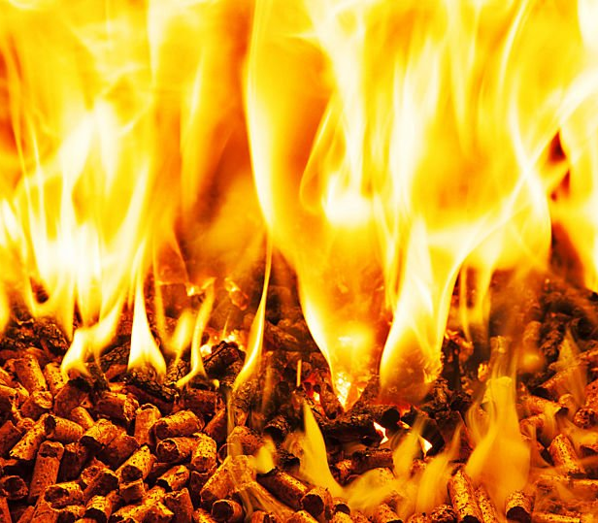
Καύση
Στην καύση της βιομάζας γίνεται θερμική οξείδωση παρουσία περίσσειας οξυγόνου.
Η καύση του άνθρακα όπως θα δούμε και παρακάτω, διαφέρει με την καύση της βιομάζας, καθώς το 75% της ενέργειάς της βρίσκεται στα πτητικά συστατικά της βιομάζας, ενώ στον άνθρακα η ενέργεια αυτή είναι μικρότερη από 50%.

Slide 7





Ανθρακοποίηση
04
Αποστέγνωση
Απομακρύνονται όλες οι πτητικές ουσίες από το κάρβουνο και το προϊόν είναι τώρα έτοιμο
Η ανθρακοποίηση είναι μία διεργασία όπου η βιομάζα (π.χ. ξύλο) θερμαίνεται παρουσία αέρα σε αναλογία μικρότερη από τη στοιχειομετρική και σαν προϊόν παράγεται το κάρβουνο καθώς και υγρά και αέρια παραπροϊόντα.
03
Ανθρακοποιήσεις
Στο στάδιο αυτό εκλύονται υγρά και αέρια παραπροϊόντα, ενώ η βιομάζα (π.χ. το ξύλο) ανθρακοποιείται πλήρως
02
Προανθρακοποίησης
Στη φάση της προανθρακοποίησης με παραγωγή υγρών και αέριων προϊόντων
01
Ξήρανση
Ξήρανση της βιομάζας σε θερμοκρασία περίπου 200°C..

Slide 8
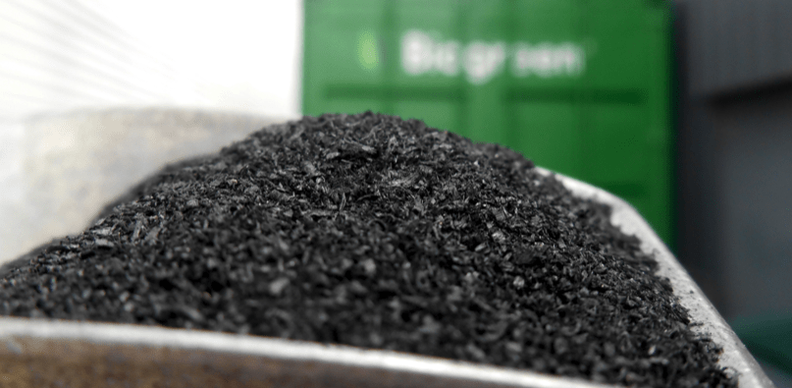
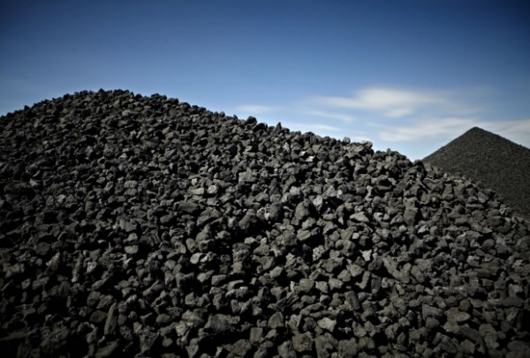
Τελικά Προϊόντα
Το τελικό προϊόν μετά το τέλος της διαδικασίας, μπορεί να είναι είτε κάρβουνο είτε εξανθράκωμα. Η χρήση του κάρβουνου περιορίζεται στο μαγείρεμα και στην παραγωγή ατσαλιού ενώ το βιοεξανθράκωμα παράγεται με κύριο σκοπό την εφαρμογή του στο έδαφος ως λίπασμα

Slide 9
Πυρόλυση
Σαν πυρόλυση ορίζουμε την θερμική αποδόμηση (διάσπαση) ενός οργανικού υλικού, από την οποία διαδικασία απουσιάζει οξυγόνο. Οι μονάδες πυρόλυσης λειτουργούν με τον εξής τρόπο:
Είσοδος
Η βιομάζα είναι η πρώτη ύλη
Αποξήρανση
Αρχικά γίνεται αποξήρανση στο κάδο τροφοδοσίας της βιομάζας
Αντιδραστήρας Πυρόλυσης
Αεριοποίηση
Το αποτέλεσμα από την πυρόλυση είναι ένα μείγμα αερίων.
Αντιδραστήρας Φυγοκέντρισης
Ενανθράκωση
O κυκλώνας χρησιμοποιείται για να διαχώριση τα αέρια με τα στέρεα πταίσματα
Ψυκτήρας
Συμπυκνωτής Αερίων
Προϊόντα
Τα αέρια έπειτα ψύχονται και έτσι διαχωρίζονται σε υγρά και αέρια καύσιμα
Παραγωγή βιοαερίων, βιοελαίου και εξανθρακώματος

Slide 10
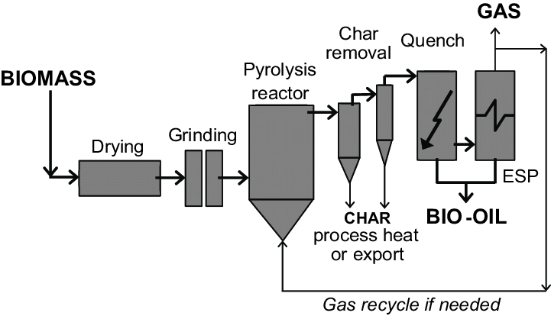
Αναλυτικότερα
Αναλυτικότερα

Slide 11
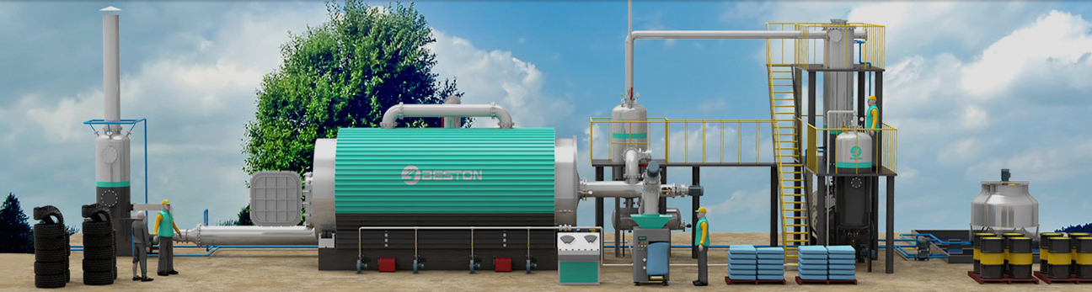

Αναλυτικότερα
ασδασδ
ασδασδ.
ασδασδ

Slide 12

Θετικά-Αρνητικά
Πολύ καλή περιβαλλοντική επίδοση με αδρανή κατάλοιπα και υψηλές πιθανότητες αξιοποίησης
Μικρή εμπειρία εφαρμογών.
Δυνατότητα αυξημένων βαθμών ηλεκτρικής απόδοσης λόγο συνδυασμένου κύκλου
Συγκριτικά μεγαλύτερα κόστη εγκατάστασης και λειτουργίας
Δυνατότητα παραγωγής παραλυτικών ελαιών που είναι υποκατάστατα του πετρελαίου
Αυξημένη επικινδυνότητα λόγο διακίνησης καύσιμου αερίου
Πληθώρα δυνατοτήτων αξιοποίησης παραγόμενου καύσιμου αερίου

Slide 13
Αεριοποίηση & Τεχνολογίες
Αεριοποίηση είναι η χρήση της θερμότητας για να μετασχηματιστεί στερεή βιομάζα ή άλλα ανθρακούχα στερεά σε ένα συνθετικό αέριο, εύφλεκτο καύσιμο.
Κατερχόμενης Αντιρροής
Κατερχόμενης Ομορροής
Ανερχόμενης Αντιρροής
Βιομάζα
Αέριο
Μέσο Αεριοποίησης
Αέριο
Βιομάζα
Βιομάζα
Υπόλειμμα
Υπόλειμμα
Μέσο Αεριοποίησης
Αέριο
Υπόλειμμα
Μέσο Αεριοποίησης

Slide 14
Χαρακτηριστικό κλίνη
01
Σταθερής Κλίνης
02
Αεροποιητεςς Ρευστοστέρεας
Κλίνης
03
Ανακυκλούμενης Ρευστοστέρεας
Κλίνης
Απλές διατάξεις που στο εσωτερικό τους φέρουν στερεό αδρανές ή καταλυτικό πληρωτικό υλικό, με το οποίο αναμιγνύεται η εισερχόμενη, μέσω κοχλία τροφοδοσίας βιομάζα
Επιτυγχάνουν ικανοποιητικό έλεγχο θερμοκρασίας και υψηλούς ρυθμούς αντίδρασης, ωστόσο έχουν υψηλό κόστος και τη μερική απώλεια άνθρακα με την τέφρα
Περισσότερο αποδοτικοί, όσον αφορά στη μετατροπή στερεών, εμφανίζουν όμως υψηλότερο κόστος κατασκευής

Slide 15
Β
ΙΟΧΗΜΙΚΗ
ΜΕΤΑΤΡΟΠΗ.2
Οι βιοχημικές τεχνολογίες μετατροπής βιομάζας αναφέρονται στη μετατροπή της βιομάζας σε αντίστοιχα προϊόντα μέσω ορισμένων φυσικών, χημικών και βιολογικών προεργασιών. Η βιοχημική μετατροπή της φυτικής βιομάζας, μετατρέπει τα σάκχαρα και το άμυλο βιομάζας σε καύσιμα και υποπροϊόντα μέσω διεργασιών ζύμωσης
Τεχνολογίες
Βιοχημικής Μετατροπής Βιομάζας
Προοπτικές
Προϊόντα
Σύγκριση
Μετατρέπεται σε διάφορα παράγωγα με διαλογή διαφορετικών ενζύμων ή
μικροοργανισμών παρέχοντας έτσι βασικές ουσίες για τη μετατροπή ανανεώσιμων υλικών, καυσίμων και
χημικών
Υδρογόνο, Βιοαέριο,
Αιθανόλη, Ακετόνη, Βουτανόλη, Οργανικά οξέα), 2,3-βουτανοδιόλη, 1,4-βουτανοδιόλη, Ισοβουτανόλη, Ξυλιτόλη, Μαννιτόλη
Σε σύγκριση με άλλες τεχνολογίες μετατροπής, οι βιοχημικές τεχνολογίες μετατροπής βιομάζας είναι μέτριες, απλές, καθαρές και αποτελεσματικές.

Slide 16
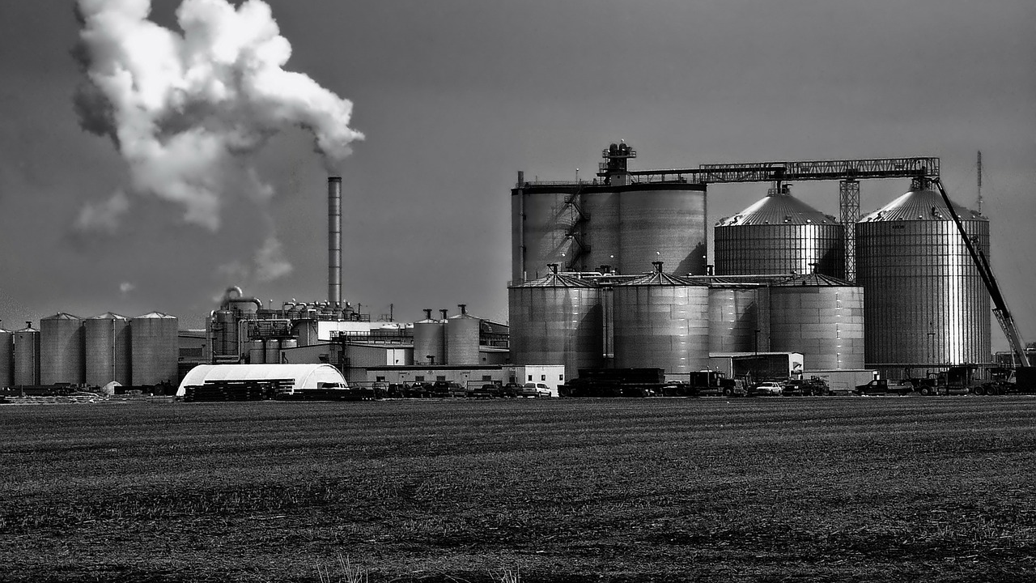
Με την διεργασία της αλκοολικής ζύμωσης, είναι δυνατή η εξαγωγή αιθανόλης από την βιομάζα, μέσω της αναερόβιας δράσης ενζύμων σε άμυλο και σάκχαρα φρούτων, δημητριακών και άλλων μορφών βιομάζας.
Χρήση Βιοαιθανόλης
Καύσιμο σε μηχανές
Gasohol: Είναι ένα μείγμα καθαρής αιθανόλης 100% με βενζίνη σε ποσοστό 10 − 20%.
.
Αλκοολική Ζύμωση

Slide 17




Αναερόβια Χώνευση
Βιοαέριο
Το βιοαέριο είναι το τελικό προϊόν των βακτηρίων που τροφοδοτεί την εισαγωγή της βιοδιασπάσιμης πρώτης ύλης
Χωνευμένο υλικό
Το χωνευμένο υλικό είναι το στερεό υπόλειμμα του αρχικού υλικού στους χωνευτήρες που τα μικρόβια δεν μπορούν να χρησιμοποιήσουν.
Anaerobic digestion
Η αναερόβια χώνευση είναι μια σειρά από διεργασίες με τις οποίες κάποιοι μικροοργανισμοί αποσυνθέτουν βιοδιασπόμενα υλικά απουσία οξυγόνου. Η διεργασία της πέψης ξεκινά με βακτυριδιακή υδρόλυση των αρχικών υλικών. Αδιάλυτα οργανικά πολυμερή, όπως οι υδατάνθρακες , διασπώνται σε διαλυτά παράγωγα που γίνονται διαθέσιμα για άλλα βακτήρια που εν τέλει θα μετατρέψουν την βιομάζα σε μεθάνιο και διοξείδιο του άνθρακα
Απόνερα
Η τελική έξοδος από τα συστήματα αναερόβιας πέψης είναι το νερό, που παράγεται και την περιεχόμενη υγρασία των αρχικών αποβλήτων που επεξεργάστηκαν

Slide 18
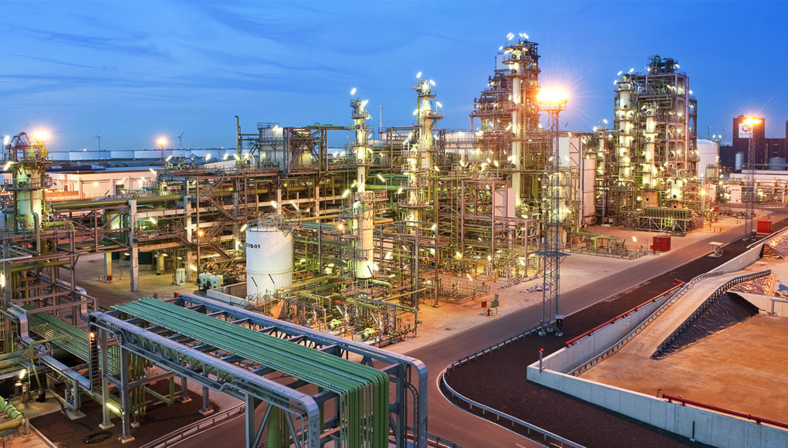
3
Παραγωγή Biodiesel Εστεροποίηση
Η εστεροποίηση είναι η ο γενικός όρος που χρησιμοποιείται για την περιγραφή της χημικής αντίδρασης όπου 2 αντιδρώντα (συνήθως μια αλκοόλη και ένα οξύ) σχηματίζουν έναν εστέρα ως προϊόν αντίδρασης. Οι εστέρες είναι συνηθισμένοι στη βιολογική χημεία και τα βιολογικά υλικά και συχνά έχουν ευχάριστο χαρακτηριστικό, φρουτώδη άρωμα. Η ανωτέρα διαδικασία χρησιμοποιείται για την παραγωγή βιοκαύσιμων και biodiesel, χρησιμοποιώντας ως πρώτη ύλη φυτικά ή ζωικά λίπη και έλαια που αντιδράνε με αλυσίδες αλκοόλης (αιθανόλη, μεθανόλη)

Slide 19
Ποσοστό παροχής πρωτογενούς ενέργειας από βιομάζα προς συνολικό μείγμα ανανεώσιμων πηγών στις ηπείρους (2017)
Ευρώπη
Αμερική
Στην γηραιά ήπειρο η βιομάζα προστθέτεει7,52 EJ πρωτογενούς ενέργειας στο μείγμα της
Η ήπειρος της Αμερικής παράγει 10,8 EJ βιομάζας ετησίως για παροχή πρωτογενούς ενέργειας
Ασία
Με 21,6 EJ κατάφερε η Ασία να καλύψει το 65% του ενεργειακού μείγματος των ανανεώσιμων πηγών ενέργειας
Αφρική
Η Αφρική βρίσκεται στη δεύτερη θέση κάτω από την Ασίας και παράγει πρωτογενείς ενέργεια ίση με 15,4 EJ
Ωκεανία
Η Ωκεανία παρά το μικρό μέγεθος πληθυσμού που αποτελείται καταναλώνει 0,28 EJ που προέρχονται από βιομάζα
Αμερική
Αφρική
Ευρώπη
Ασία
Ωκεανία

Slide 20

Συμπεράσματα
Τεχνολογιών Αξιοποίησης Βιομάζας
Βιοχημικές Τεχνολογίες
Βιοχημικές τεχνολογίες μετατροπής της βιομάζας έχουν εφαρμοστεί στο βιομηχανικό σύστημα, επειδή μπορούμε να αποκτήσουμε βιολογική ενέργεια, υλικά και χημικές ουσίες που μπορούν να αντικαταστήσουν προϊόντα με βάση το πετρέλαιο. Οι τεχνολογίες βιοχημικής μετατροπής της βιομάζας είναι καθαρές με πρώτη ύλη ανανεώσιμη βιομάζα. Η ανάπτυξη προϊόντων με βάση τα βιολογικά προϊόντα φέρνει τα ενδιάμεσα προϊόντα του οικολογικού κύκλου για να εξυπηρετούν τους ανθρώπους χρησιμοποιώντας τη διαδικασία οικολογικού μετασχηματισμού στη φύση. Επομένως είναι ένας σημαντικός τρόπος για να κάνουμε τους ανθρώπους να ζουν σε αρμονία με τη φύση.
Εισαγωγικά
Είναι ένας σημαντικός τρόπος για να κάνουμε τους ανθρώπους να ζουν σε αρμονία με τη φύση. Στο μακροπρόθεσμη ιστορία της ανθρώπινης ανάπτυξης, παρόλο που δημιούργησαν έναν βιομηχανικό πολιτισμό με φτηνό κόστος πετρελαίου, άνθρακα και φυσικού αερίου ως κεφάλαιό οι άνθρωποι έχουν προκαλέσει μια σειρά προβλημάτων όπως το φαινόμενο του θερμοκηπίου και ρύπανση του περιβάλλοντος με επιπτώσεις στην υγεία των ανθρώπων . Αν θέλουμε να αλλάξουμε αυτό το μοτίβο ανάπτυξης, ειδικά όσον αφορά τη μείωση της εξάρτησης του βιομηχανικού μας κλάδου από ορυκτά καύσιμα, είναι η ανάπτυξη μιας καινούργιας βιομηχανικής αλυσίδα που θα μπορούσε να αντικαταστήσει προϊόντα με βάση το πετρέλαιο.
asdasdasd
………………..

Slide 21
Thank You

